Slide 1

Plataforma Moodle – Colegio Santa María
Recurso Educativo

Slide 2
Plataforma: Software basado en la Web
Permite crear y compartir recursos para el aprendizaje
Controla la forma de participación y la evaluación del desempeño
Gestión del proceso Enseñanza - Aprendizaje – Optimiza tiempos
Ofrece espacio de trabajos compartidos para facilitar el intercambio de contenidos y de información
Incorporan herramientas de comunicación y de generación de recursos

Slide 3
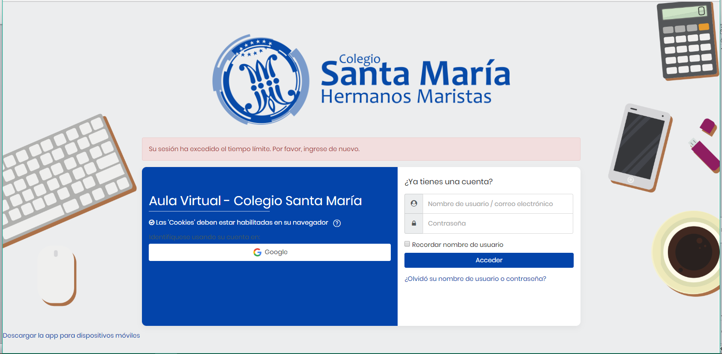
Beneficios de su uso:
Aprendizaje Centralizado
Seguimiento y creación de informes
Proceso de aprendizaje simplificado
Ahorro de tiempo - Optimización de la tarea
Mayor participación de los alumnos y colaboración profesor/alumno
Comunidad Educativa

Slide 4
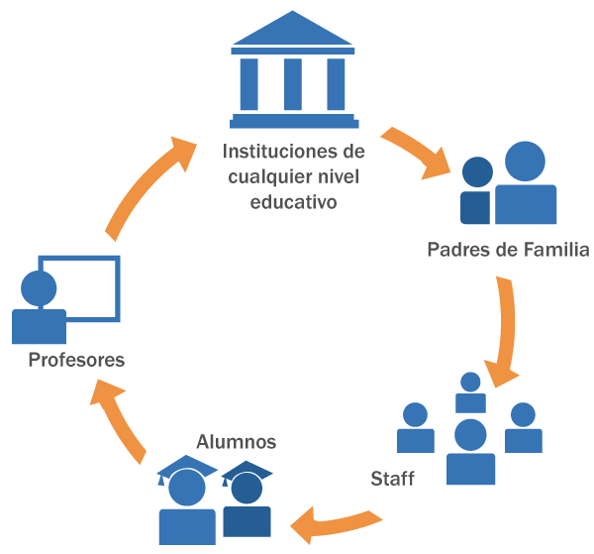
Por sí solas no sirven para cambiar la relación entre profesor y alumno, ni de los alumnos con las asignaturas.
Lo que sí cambia es la organización de espacios y tiempos, pues en general el acceso a estos contenidos se puede hacer desde cualquier lugar y a cualquier hora.

Slide 5
Plataforma Educativa como servicio:
A quién se orienta?
El funcionamiento de las plataformas se orienta a dar servicio a cuatro perfiles de usuario: administradores de centro, padres, alumnos y profesores.
Cómo se accede?
Cada uno de estos perfiles está identificado mediante un nombre de usuario y una contraseña, a través de los cuales se accede a la plataforma.
Comunidad educativa
Esta estructura de funcionamiento supone la creación de un espacio de trabajo e interacción cerrado y controlado.

Slide 6
Conociendo nuestra plataforma...

Slide 7
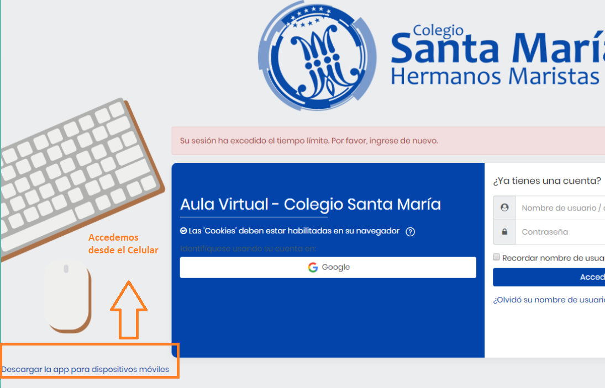
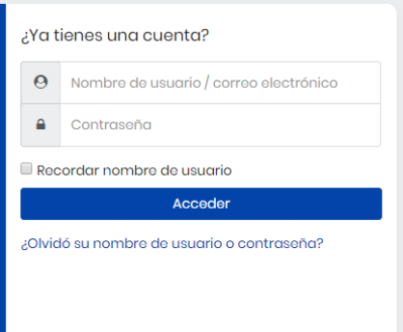
Cómo accedemos?
1 - Laboratorio de Informática
Crea los Usuarios y asigna los cursos
2 - Accedemos con nuestro usuario y contraseña:
Podemos acceder con una computadora, o desde el celular

Slide 8
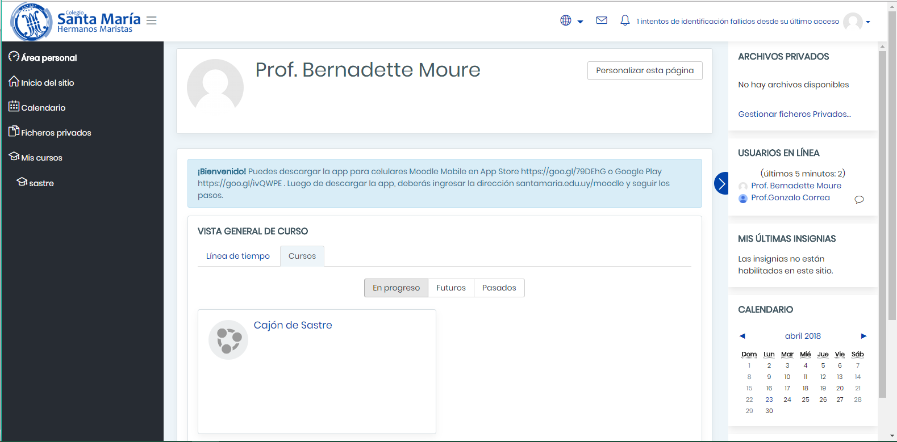

Slide 9
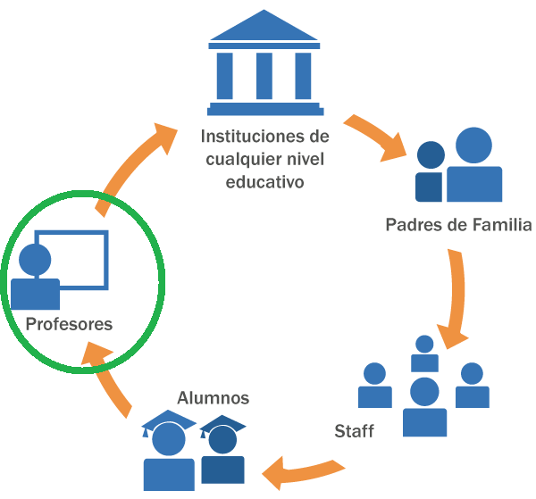
Explorando y conociendo
En una primera instancia, exploraremos y conoceremos la plataforma entre educadores. Compartiremos información, solicitaremos capacitación, subiremos recursos educativos para compartir entre todos, propondremos sugerencias para mejorar la plataforma. Nos centraremos en los educadores, de manera de conocer por nosotros mismos sus ventajas y así comenzar a generar nuestra propia comunidad de conocimiento. La exploración entre nosotros, permite generar seguridad en el uso de la herramienta y así estar tranquilos para pasar a la segunda instancia: interactuar con nuestros alumnos.

Slide 10

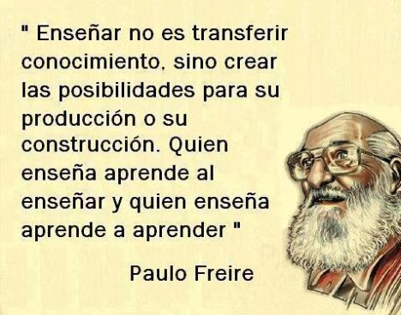
Muchas Gracias!
Laboratorio de Informática Santa María

